Slide 1
Бородино.
Выполнила :
Ученица 5Акласса
Баранова Виолетта

Slide 2
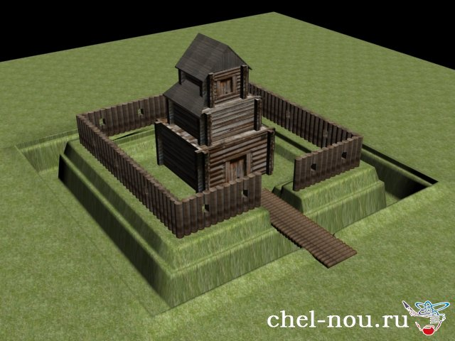
Реду́т — отдельно стоящее укрепление сомкнутого вида, как правило земляное, с валом и рвом, предназначенное для круговой обороны.

Slide 3
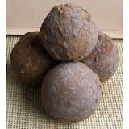
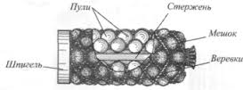
Картечь - Артиллерийский снаряд, начинённый круглыми пулями для массового поражения на близком расстоянии живых целей.

Slide 4
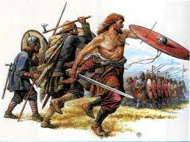
Сеча - то же, что сражение.

Slide 5
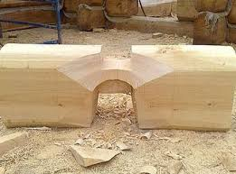
ЛАФЕ́Т
Станок артиллерийского орудия.

Slide 6
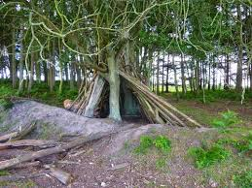
БИВА́К
Привал, расположение войск вне населённого пункта.

Slide 7
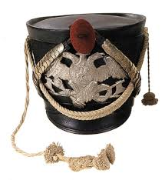
Кивер -военный головной убор цилиндрической формы, с плоским верхом, с козырьком, часто с украшением в виде герба .

Slide 8
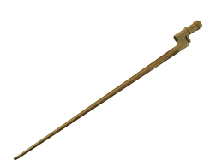
ШТЫК
Колющее оружие, прикрепляемое на конец ствола винтовки, ружья.

Slide 9
КОНЕЦ.

